Slide 1
LE TEMPS DES ROIS
FRANCOIS Ier ET LA RENAISSANCE
www.ardoise-craie.fr

Slide 2
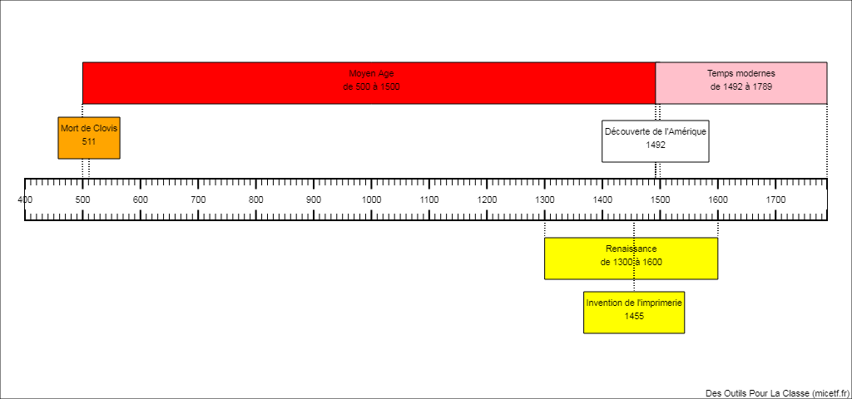
www.ardoise-craie.fr

Slide 3
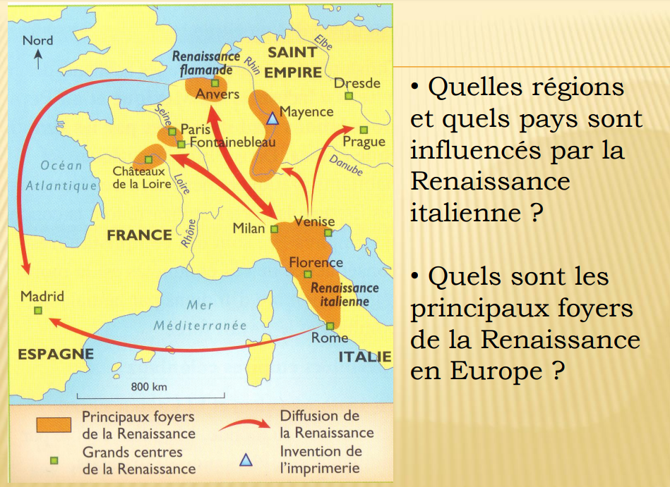
www.ardoise-craie.fr

Slide 4
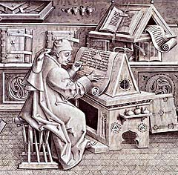
Moine copiste au Moyen-Âge
Pas d’imprimerie
scriptorium
Copie à la main sur du parchemin
4 mois
www.ardoise-craie.fr

Slide 5
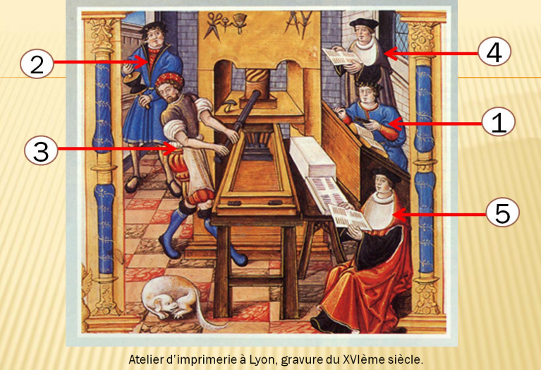
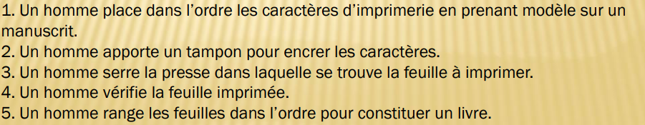
Une imprimerie au XVIe siècle.
www.ardoise-craie.fr

Slide 6
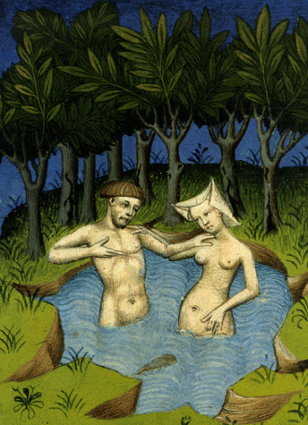
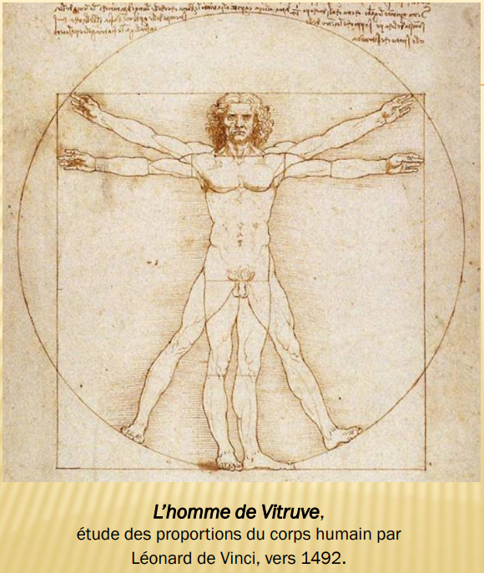
Représentation d’Adam et Eve, Anonyme (Moyen-Âge)
Compare ces deux représentations de l’homme?
www.ardoise-craie.fr

Slide 7
H4
2 c
      Séquence 4 : Le temps des rois
Séance 1 : La Renaissance
Savoir frise et carte
La Renaissance est un mouvement artistique et culturel entre le Moyen-Âge et les Temps modernes.
Il apparaît en Italie au XIVè siècle et se diffuse en Europe jusqu’au XVIè siècle.
C’est pendant la Renaissance que Gutenberg invente l’imprimerie en 1455.
Les peintres représentent le corps humain de manière réaliste.
www.ardoise-craie.fr

Slide 8
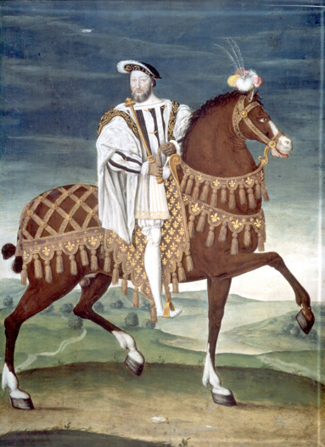
DOC 1: Portrait de François 1er à cheval, 16è siècle ( Musée Condé)
Décris François 1^{er.}
Que porte-t-il dans sa main droite?
Quel motif est représenté sur les équipements de la monture?
Que représentent ces deux éléments?
Quelle impression se dégage de ce portrait?
www.ardoise-craie.fr

Slide 9
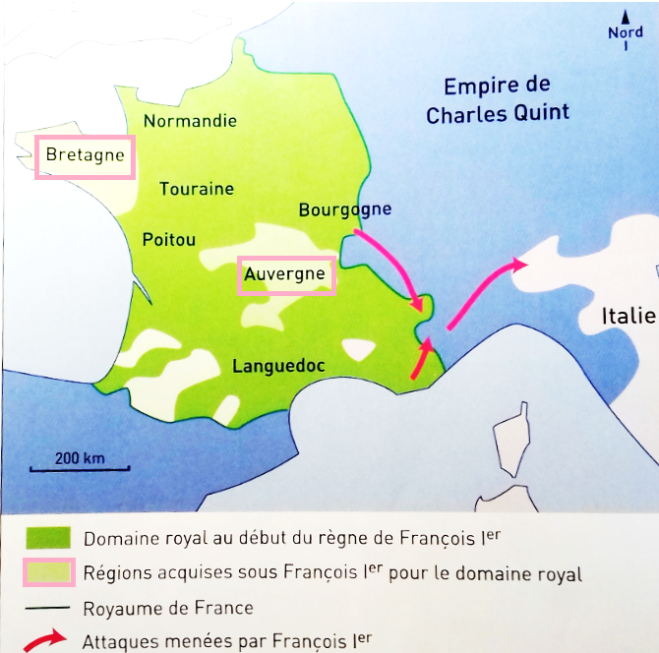
Quelles régions ont été intégrées au domaine royal par François 1er ?
2. Contre qui François 1er est-il entré en guerre?
3. Quels territoires a-t-il réussi à conquérir?
Carte des guerres conduites par François Ier
In Histoire et Histoire des arts, Sophie Le Callennec, Magellan (2016)

Slide 10
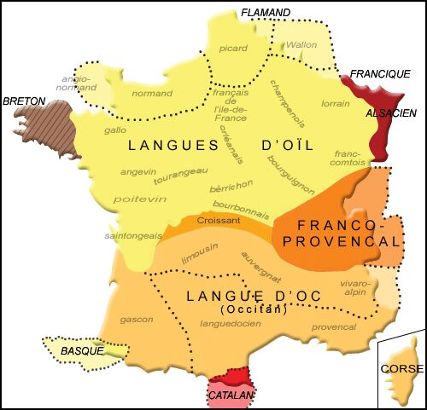
DOC 2 : Langues et dialectes parlés en France au XVIIIè siècle
Combien de langues et dialectes sont parlés en France au XVIIIè siècle ?
www.ardoise-craie.fr

Slide 11
DOC 3:
François, roi de France par la grâce de Dieu, nous faisons savoir à tous que nous avons ordonné, de manière définitive, ce qui suit:
Article 111 : Comme il arrive parfois qu’on se trompe sur le sens des mots en latin, nous voulons dorénavant que tous les arrêts, contrats, jugements, testaments et autres actes soient faits en français.
D’après l’Ordonnance de Villers-Cotterêts, 1539
2. Pourquoi François Ier veut-il supprimer le latin de l’administration de son royaume ?
3. En quoi est-ce un progrès de faire du français la langue officielle de l’administration ?
www.ardoise-craie.fr

Slide 12
H4
Séance 2: Qui est François Ier ?
Voir fiche H4 Séance 2
François Ier (1515-1547) veut agrandir son royaume: il mène de nombreuses guerres mais ne parvient pas à conquérir de nouveaux territoires.
Ses guerres en Italie lui font découvrir la Renaissance et des artistes comme Léonard de Vinci.
Il fait du français la langue officielle du royaume et supprime le latin de l’administration.
www.ardoise-craie.fr

Slide 13
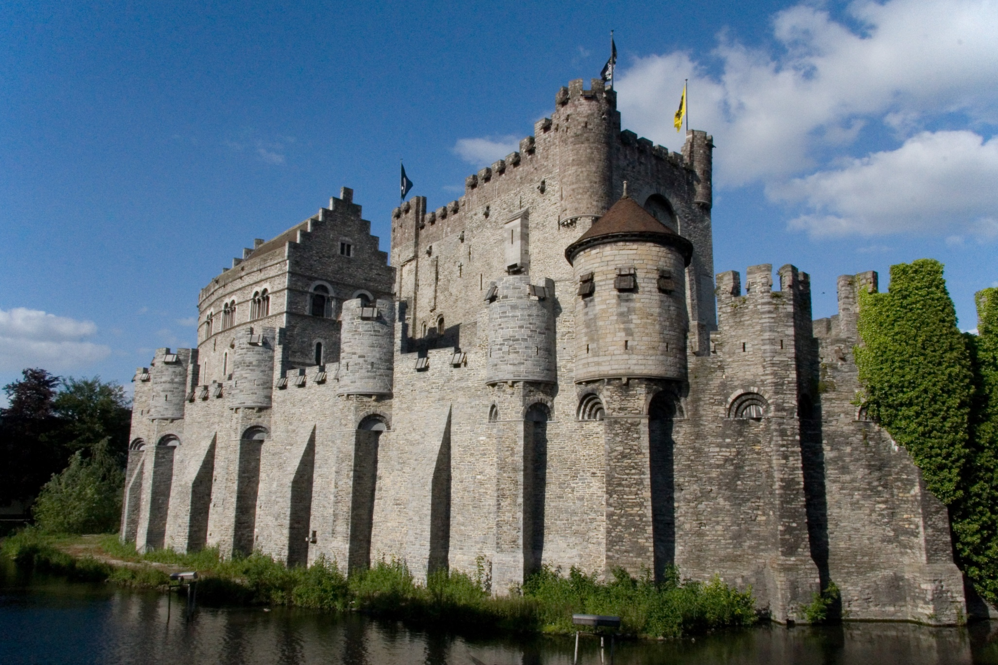
Château fort des comtes de Flandres
Château du Moyen-Age
www.ardoise-craie.fr

Slide 14
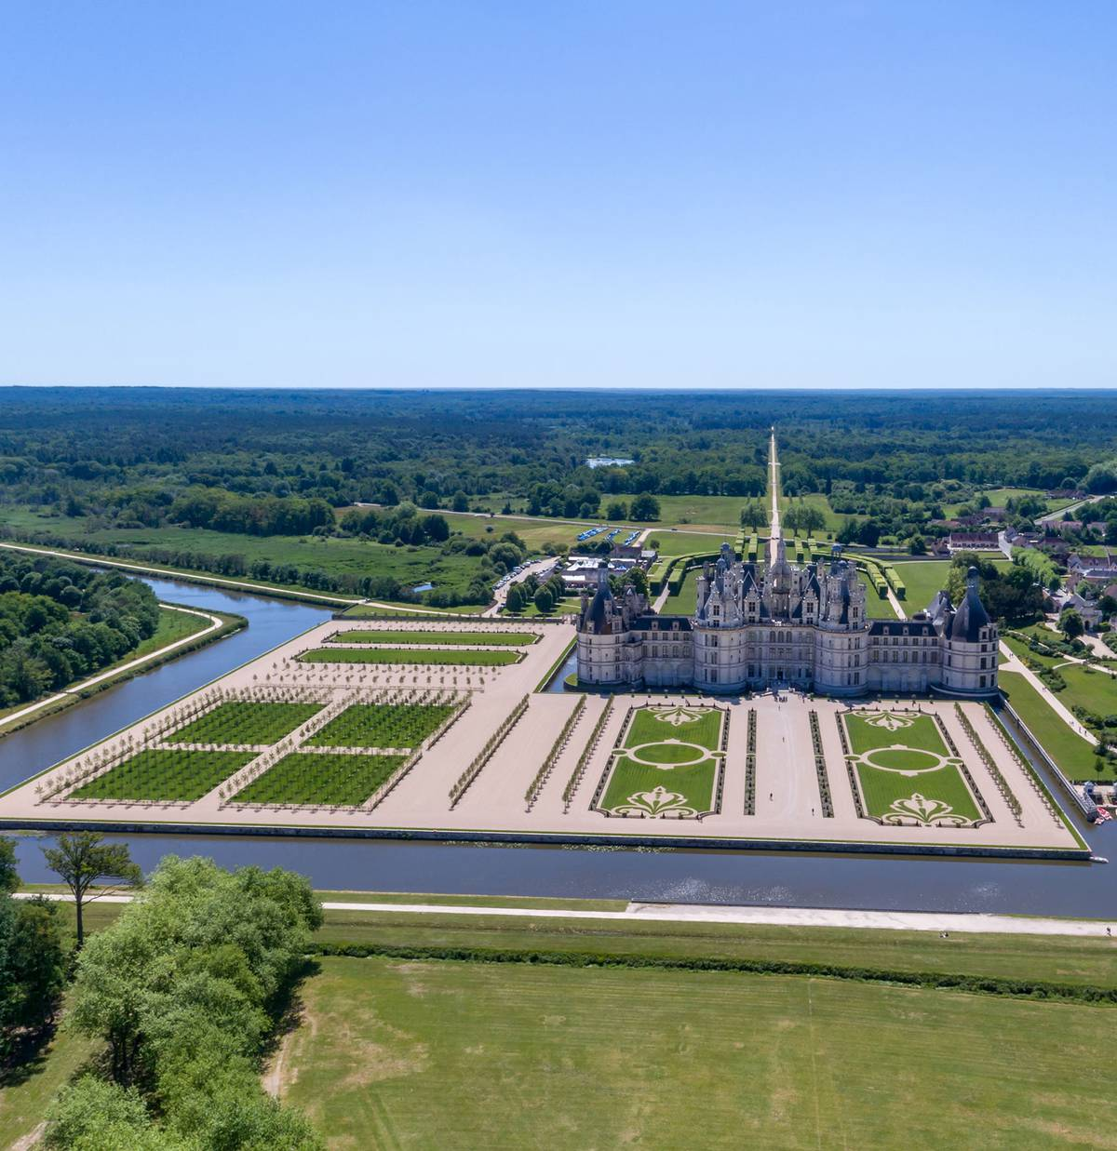
Château de Chambord et ses jardins
(Loire)
Vue aérienne
www.ardoise-craie.fr

Slide 15
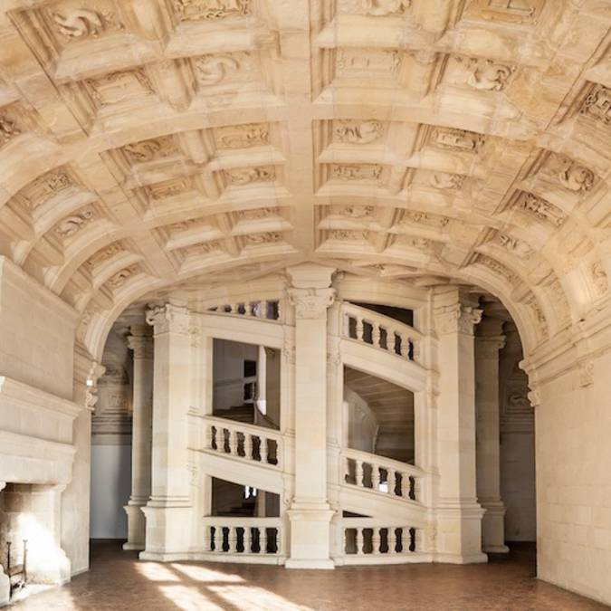
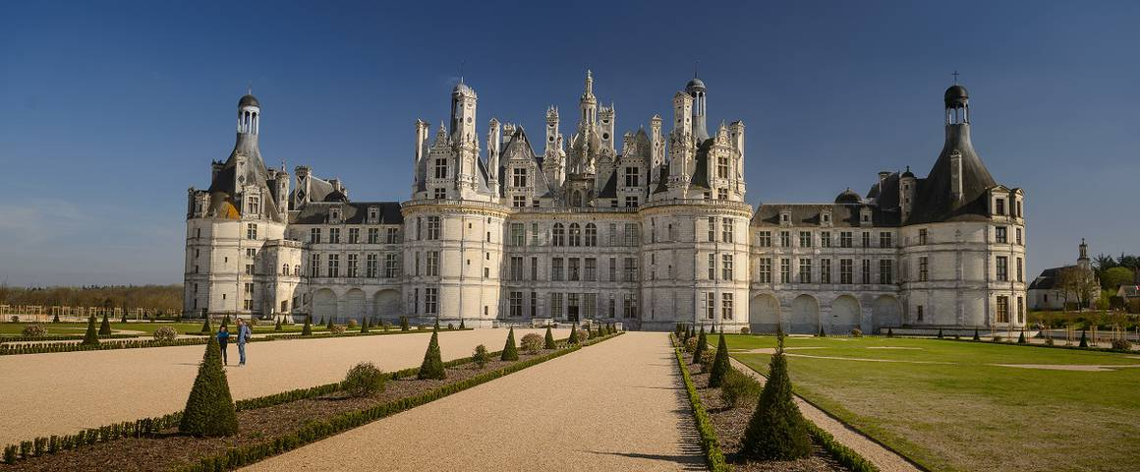
www.ardoise-craie.fr
Escalier à doubles-révolutions à l’intérieur du château
Château de Chambord
Façade Nord

Slide 16

Modèle: châteaux forts du Moyen Âge
un bâtiment carré central appelé le donjon
doté de quatre tours à chacun de ses angles.
Points communs ?
Différences?
www.ardoise-craie.fr

Slide 17
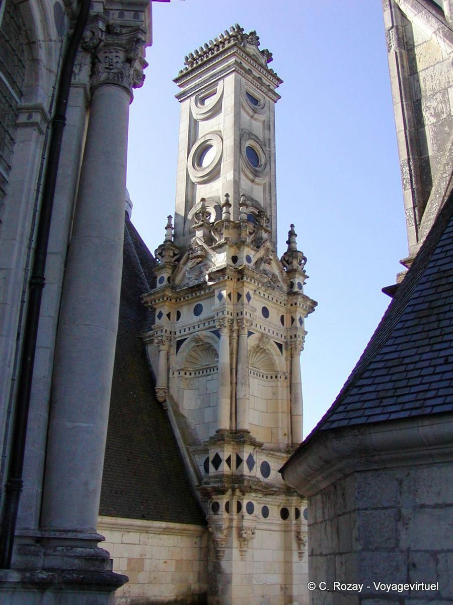
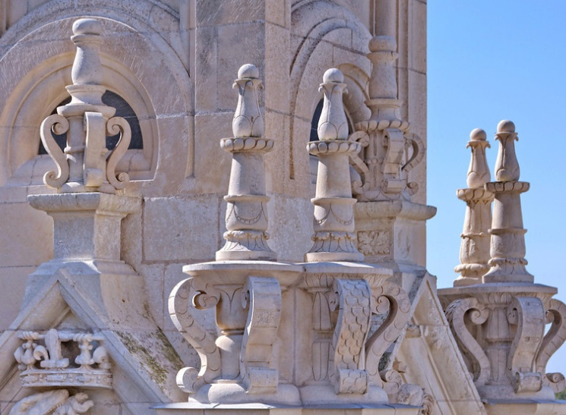
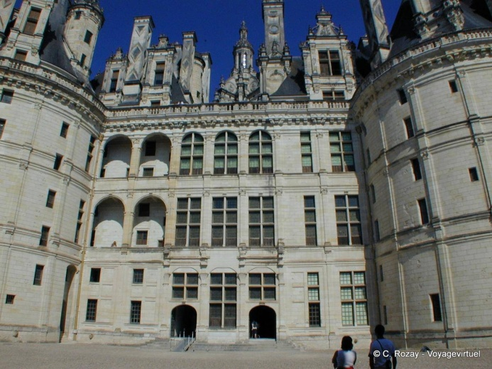
www.ardoise-craie.fr

Slide 18
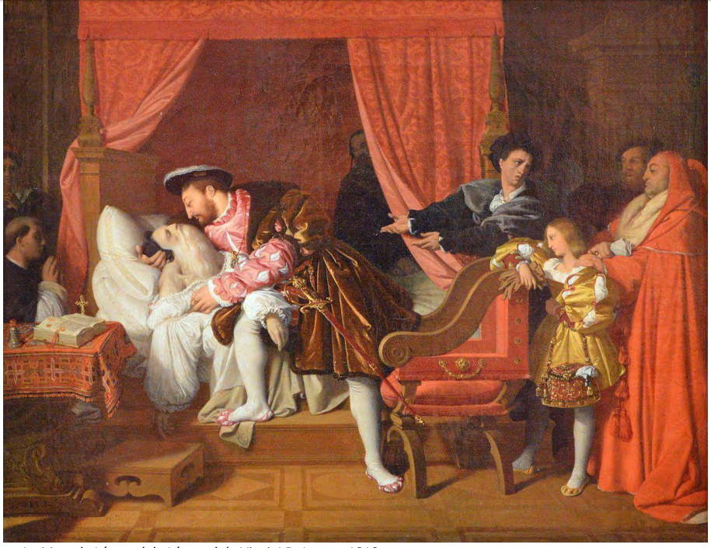
La mort de Léonard de Vinci, JD Ingres, 1848
www.ardoise-craie.fr

Slide 19
H4
Séance 3 : François 1er, un roi mécène
Voir fiche H4 Séance 3
Après les guerres d’Italie, François 1er introduit en France la Renaissance artistique.
Roi mécène, il fait venir en France de grands artistes comme Léonard de Vinci.
Il fait construire de nombreux châteaux comme Chambord ou Fontainebleau.
* Un mécène est une personne riche qui aide et protège les artistes.
www.ardoise-craie.fr

Slide 20
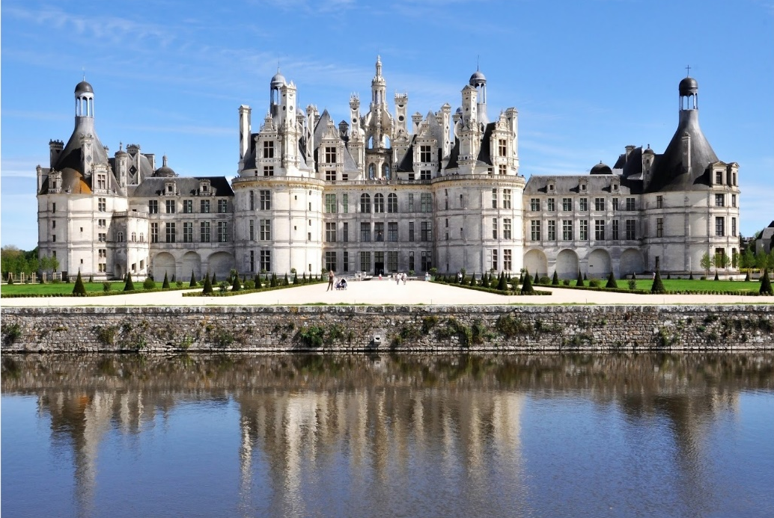
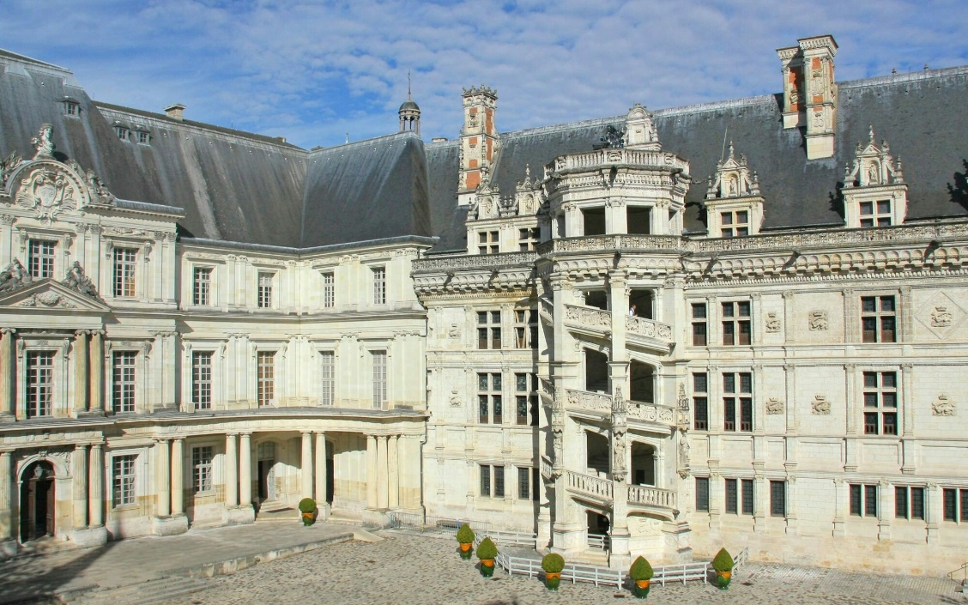
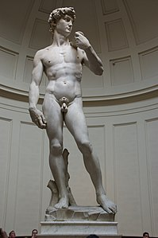
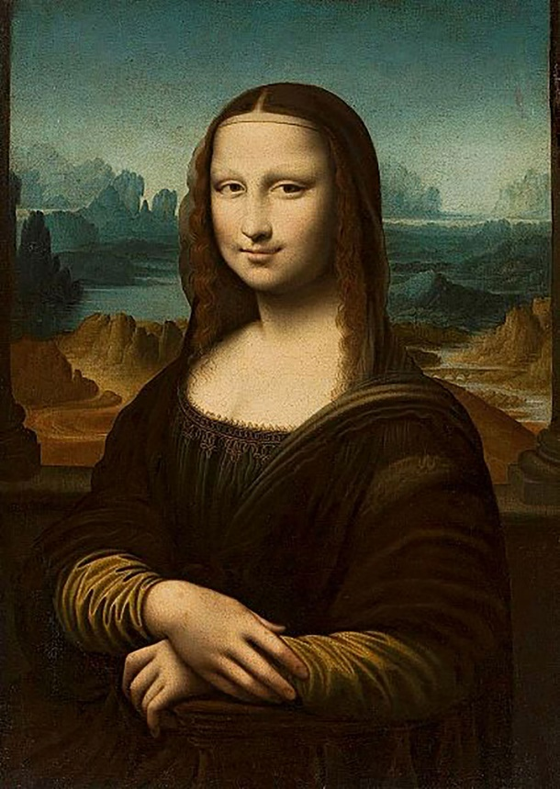
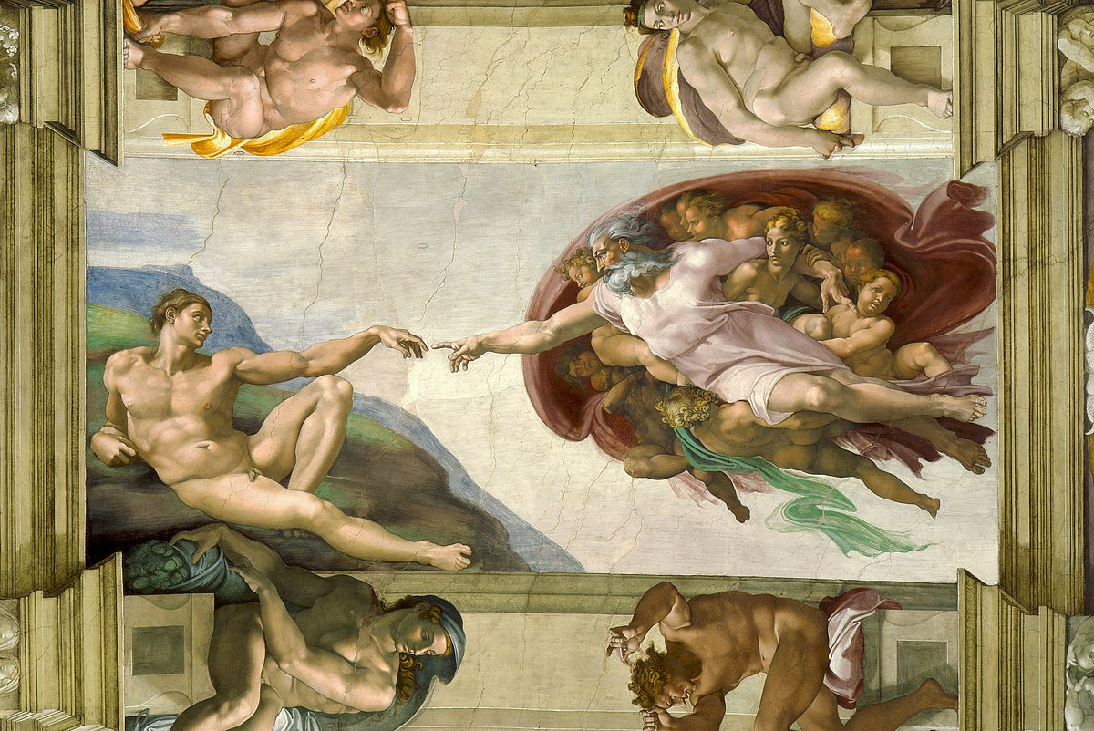
Blois
Chambord
La Joconde
La création d’Adam
Le David
www.ardoise-craie.fr

